Slide 1
18.富饶的西沙群岛
常州市新北区百丈中心小学
刘媛媛

Slide 2


Slide 3
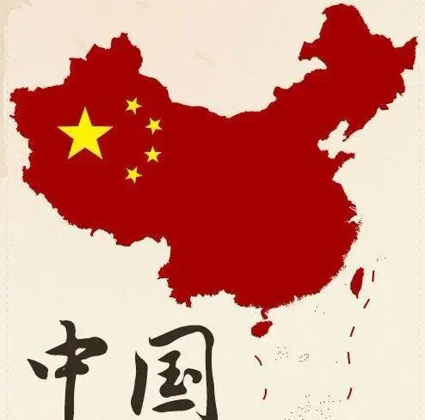
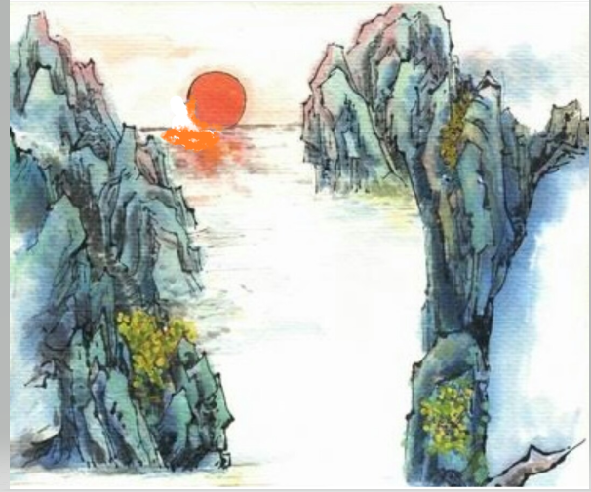
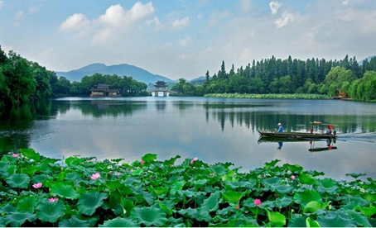
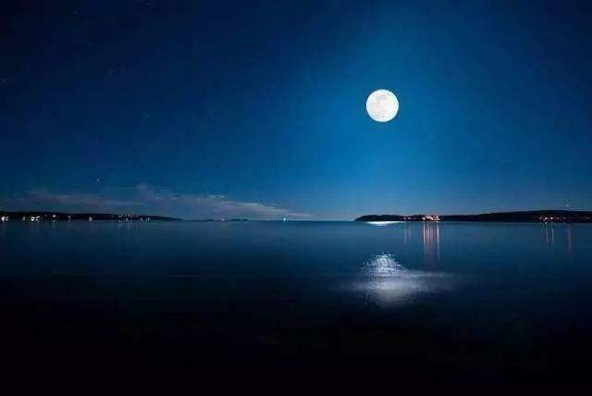
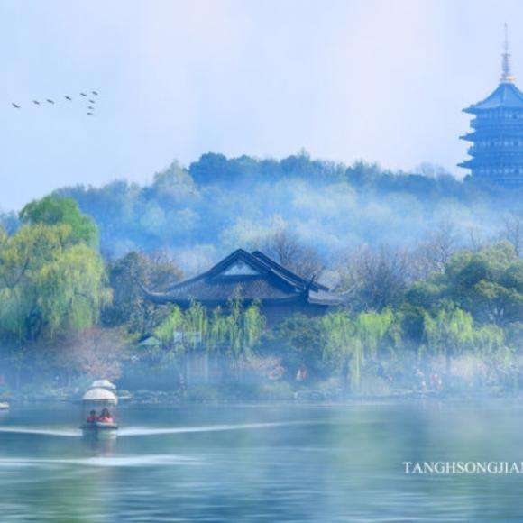

天门山
西湖
洞庭湖

Slide 4

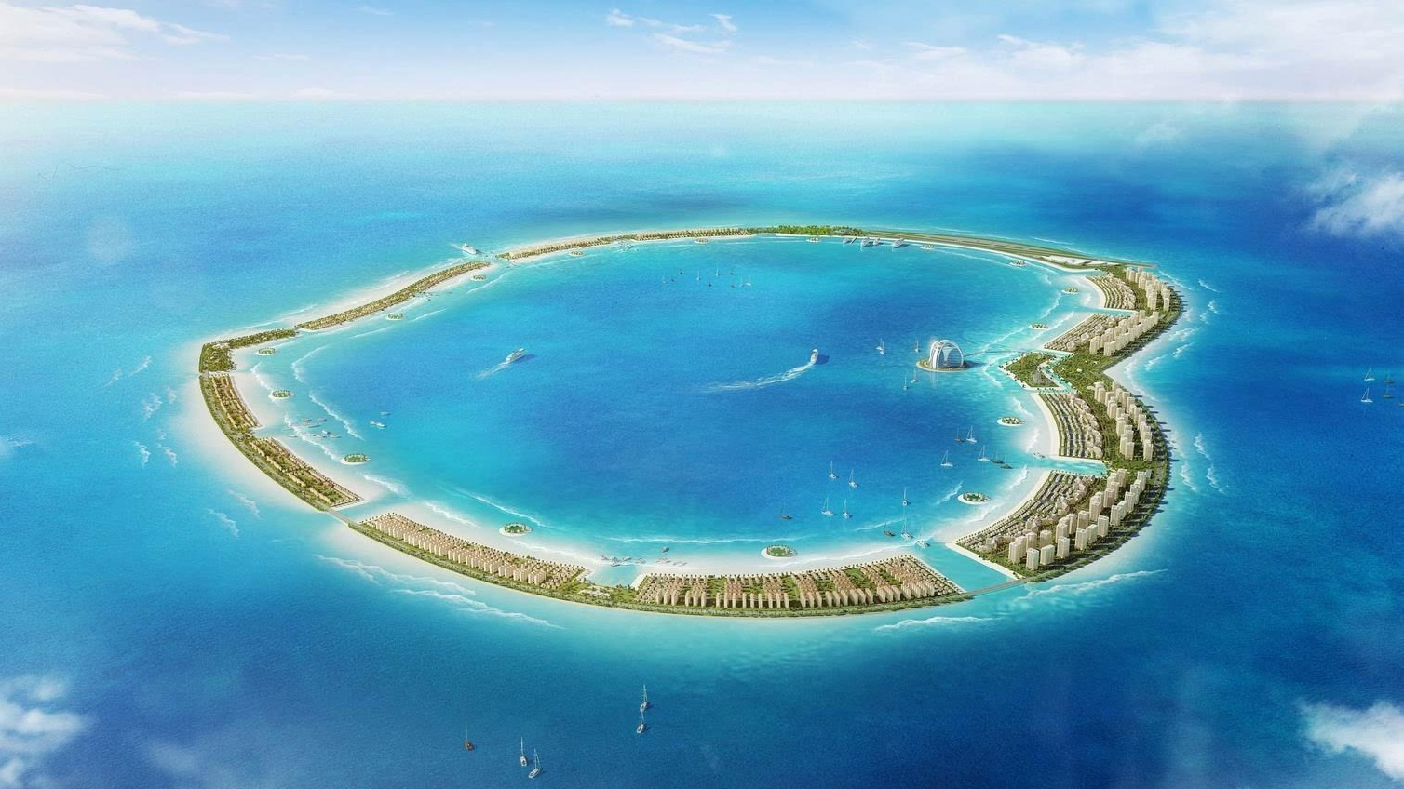
西沙群岛

Slide 5
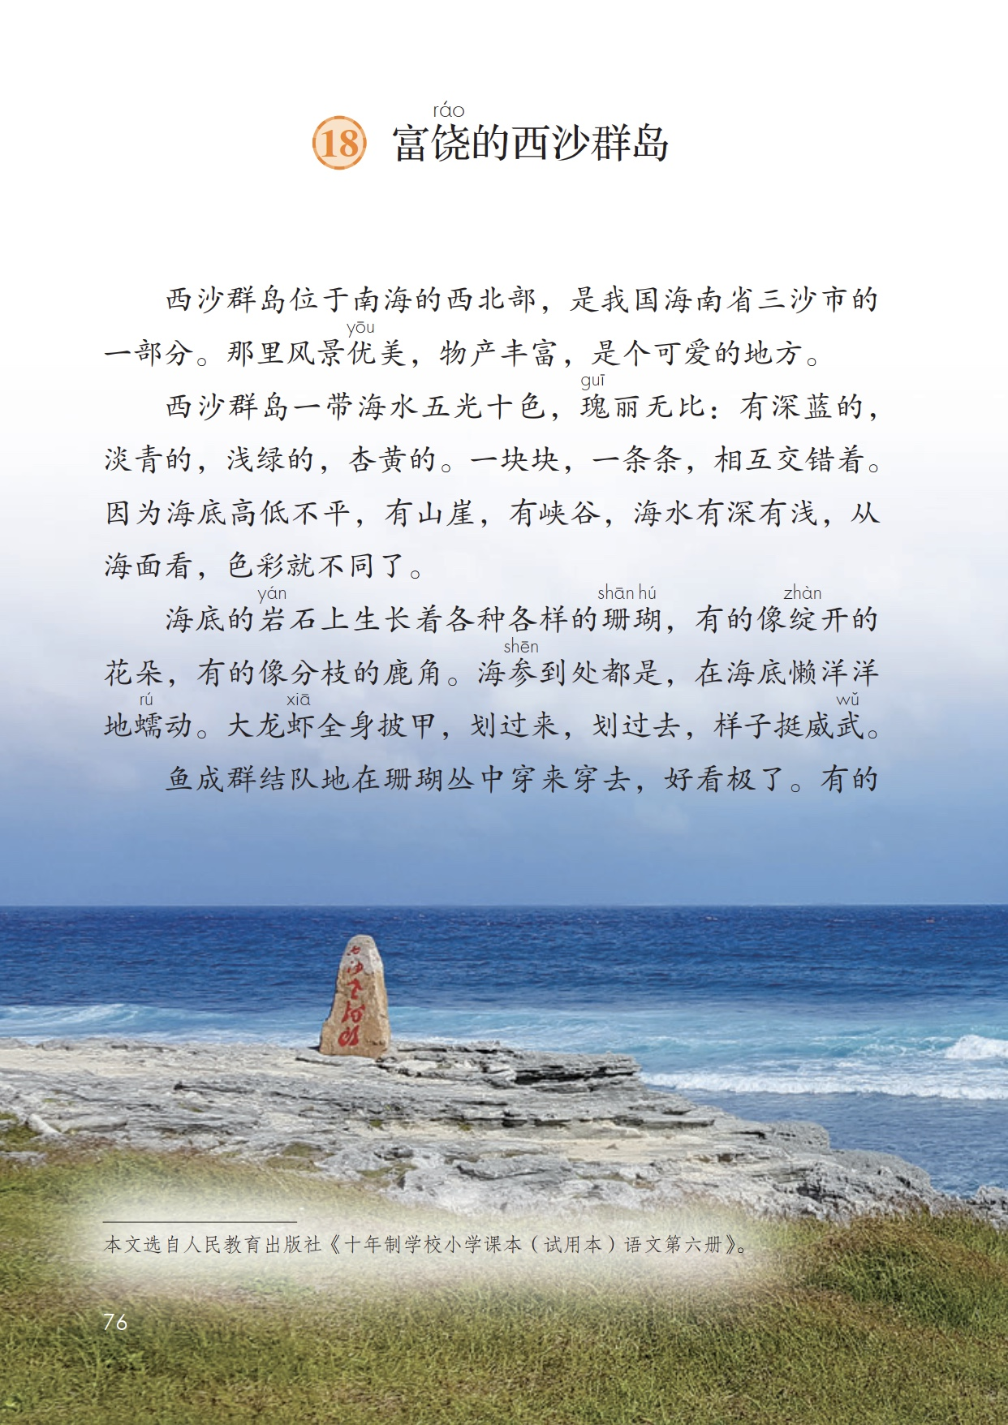
Notes:
今天我们继续跟着课本去旅行，我们来到富饶的西沙群岛（揭示课题）
你们知道西沙群岛在哪吗？相机出示“西沙群岛位于南海的西北部，是我国海南省三沙市的一部分。”你能结合课文内容在地图上找一找西沙群岛的位置吗？

Slide 6
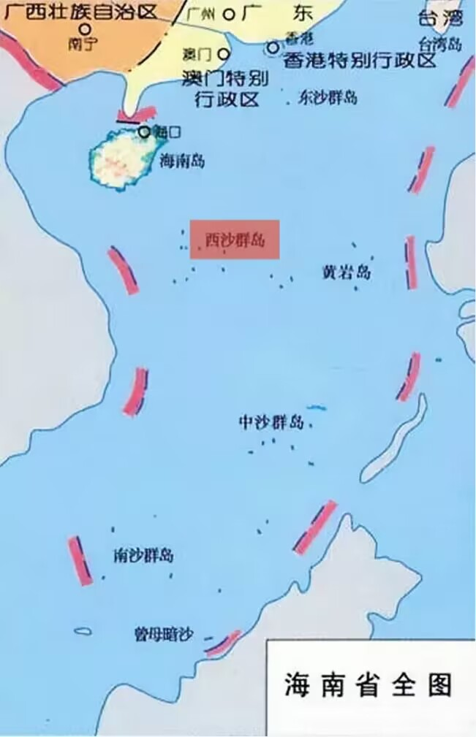
西沙群岛
Notes:
今天我们继续跟着课本去旅行，我们来到富饶的西沙群岛（揭示课题）
你们知道西沙群岛在哪吗？相机出示“西沙群岛位于南海的西北部，是我国海南省三沙市的一部分。”你能结合课文内容在地图上找一找西沙群岛的位置吗？

Slide 7
ráo
富饶
物产丰富
√
1.丰富，多。
2.饶恕，宽容。
3.姓。
ráo
shù

Slide 8
18.富饶的西沙群岛

Slide 9
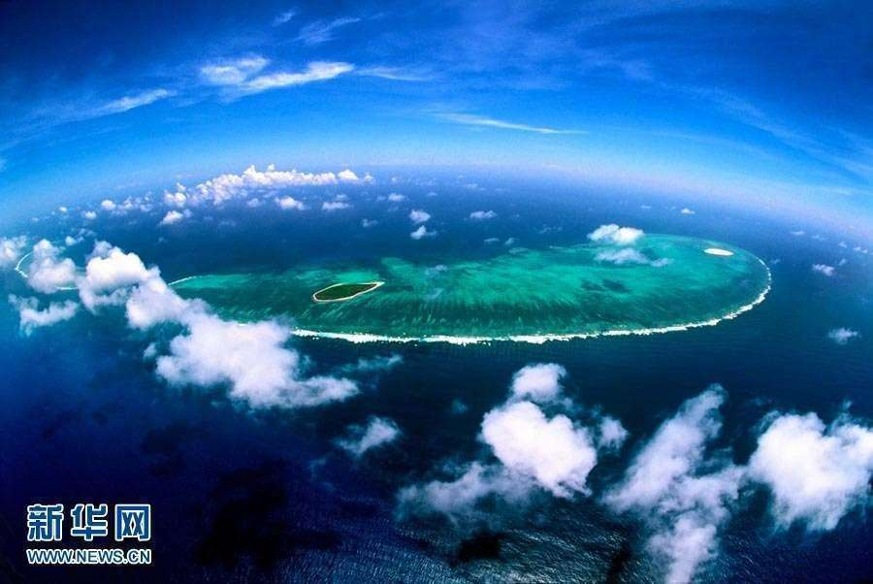
我为西沙群岛做宣传

Slide 10
学习活动一：
大声朗读课文，
思考：假如要选择文中的一句话作为西沙群岛旅游的宣传语，你想选择哪一句，用横线划出来。

Slide 11
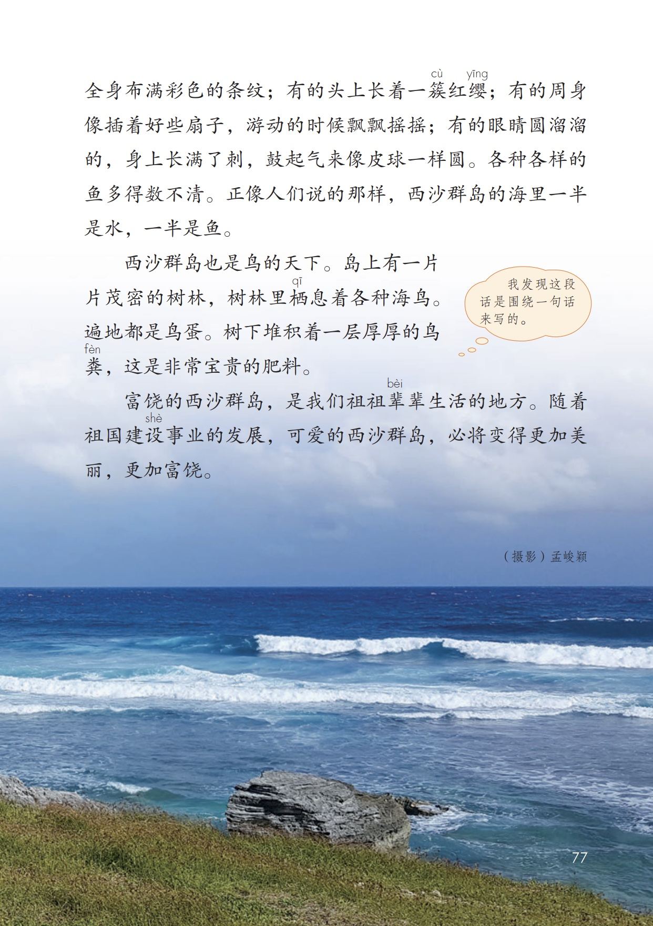
关键句
1
2
5
3
6
4
Notes:
3.你是怎么一下子就找到了这句话的?（中心句）你们一下子找到了课文的秘密，读完以后一句话就把西沙群岛介绍清楚了，像这样概括课文内容的句子，叫中心句。
4.刚才的问题有答案了吗？富饶是什么多呢？物产多。

Slide 12
那里风景优美，物产丰富，是个可爱的地方。
1
2
5
3
6
4
随着祖国建设事业的发展，可爱的西沙群岛，必将变得更加美丽，更加富饶。
变得更加
更加
Notes:
3.你是怎么一下子就找到了这句话的?（中心句）你们一下子找到了课文的秘密，读完以后一句话就把西沙群岛介绍清楚了，像这样概括课文内容的句子，叫中心句。
4.刚才的问题有答案了吗？富饶是什么多呢？物产多。

Slide 13
1
总
分
总
2
5
3
6
4
Notes:
3.你是怎么一下子就找到了这句话的?（中心句）你们一下子找到了课文的秘密，读完以后一句话就把西沙群岛介绍清楚了，像这样概括课文内容的句子，叫中心句。
4.刚才的问题有答案了吗？富饶是什么多呢？物产多。

Slide 14
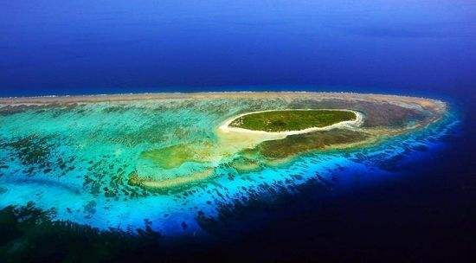
五光十色
杏黄
浅绿
淡青
深蓝

Slide 15
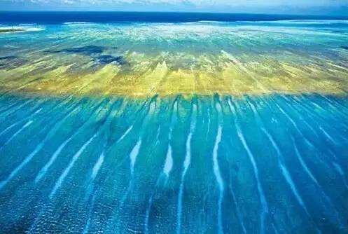
guī
西沙群岛一带海水五光十色，瑰丽无比：有深蓝的，淡青的，浅绿的，杏黄的。一块块，一条条，相互交错着。
瑰丽无比

Slide 16

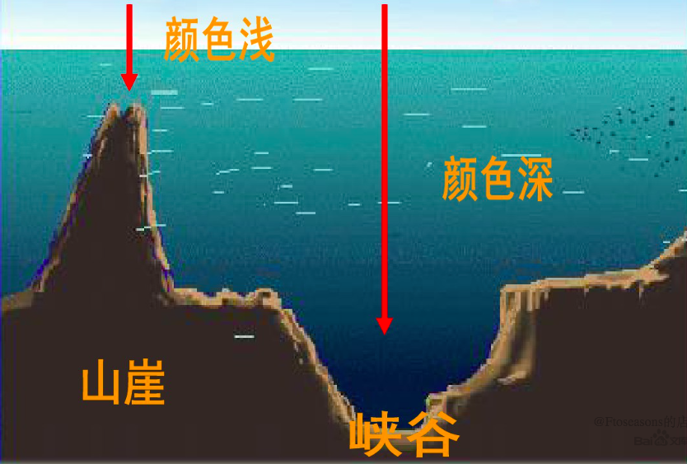
西沙群岛一带海水五光十色，瑰丽无比：有深蓝的，淡青的，浅绿的，杏黄的。一块块，一条条，相互交错着。因为海底高低不平，有山崖，有峡谷，海水有深有浅，从海面看，色彩就不同了。

Slide 17
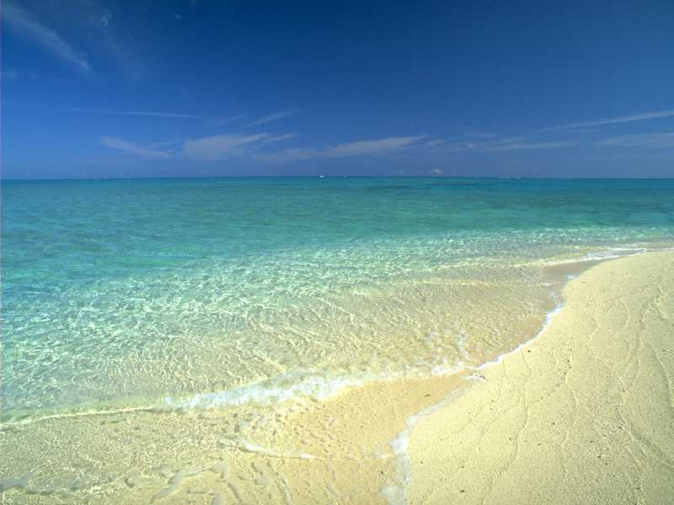
关键句
西沙群岛一带海水五光十色，瑰丽无比
2西沙群岛一带海水五光十色，瑰丽无比：有深蓝的，淡青的，浅绿的，杏黄的。一块块，一条条，相互交错着。因为海底高低不平，有山崖，有峡谷，海水有深有浅，从海面看，色彩就不同了。
有深蓝的，淡青的，浅绿的，杏黄的。一块块，一条条，相互交错着。
因为海底高低不平，有山崖， 有峡谷，海水有深有浅，从海面看，色彩就不同了。

Slide 18

西沙群岛一带海水五光十色，瑰丽无比：有深蓝的，淡青的，浅绿的，杏黄的。一块块，一条条，相互交错着。因为海底高低不平，有山崖，有峡谷，海水有深有浅，从海面看，色彩就不同了。
2

Slide 19
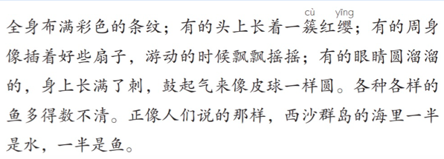
学习活动二
同桌讨论，选择你最喜欢的一种鱼来读一读，并说说喜欢的理由。
3
鱼成群结队地在珊瑚丛中穿来穿去，好看极了。有的
Notes:
有没有中心句？预设：没有找到。你为什么认为这一自然段没有中心句呢？（预设：因为这里讲了三种生物。）

Slide 20
有的全身布满彩色的条纹；
有的头上长着一簇红缨；
有的周身像插着好些扇子，游动的时候飘飘摇摇；
有的眼睛圆溜溜的，身上长满了刺，鼓起气来像皮球一样圆。

Slide 21
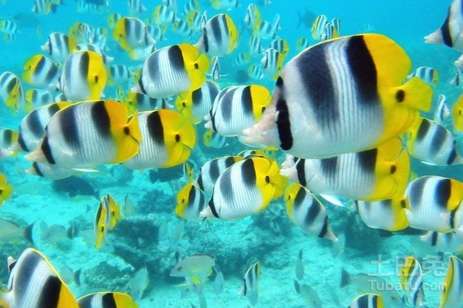
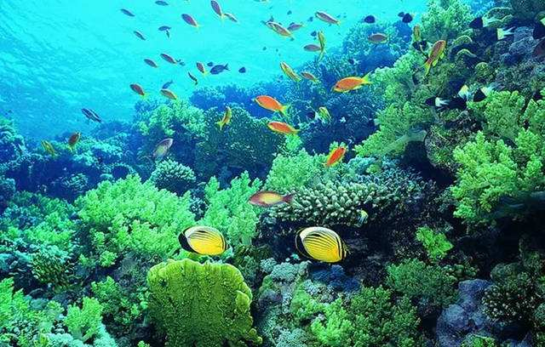
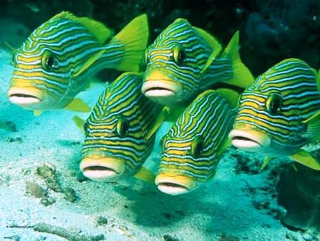
有的全身布满彩色的条纹；
Notes:
这里写出了鱼的颜色和样子。

Slide 22
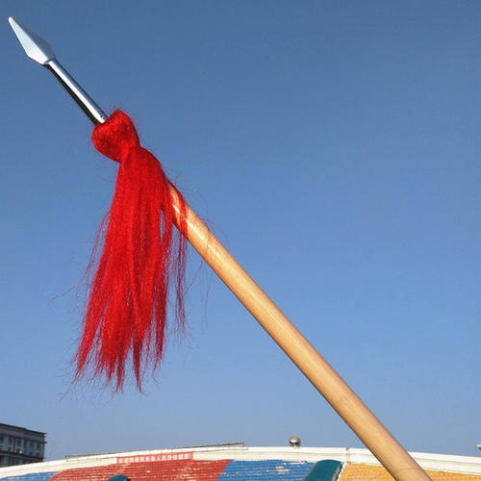
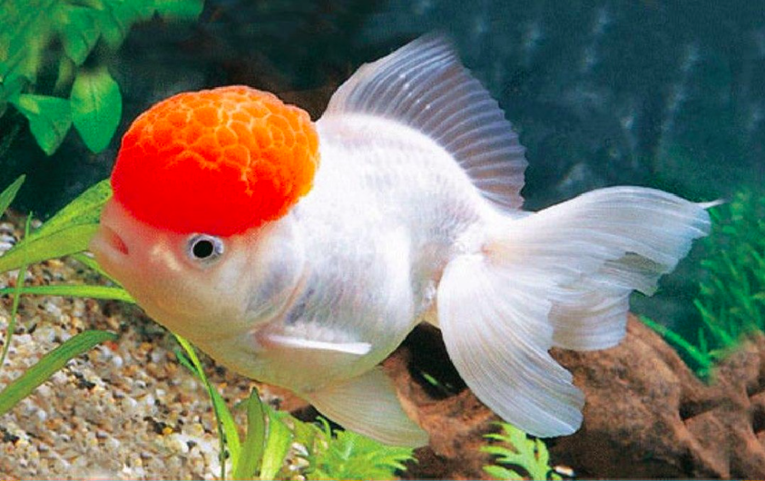
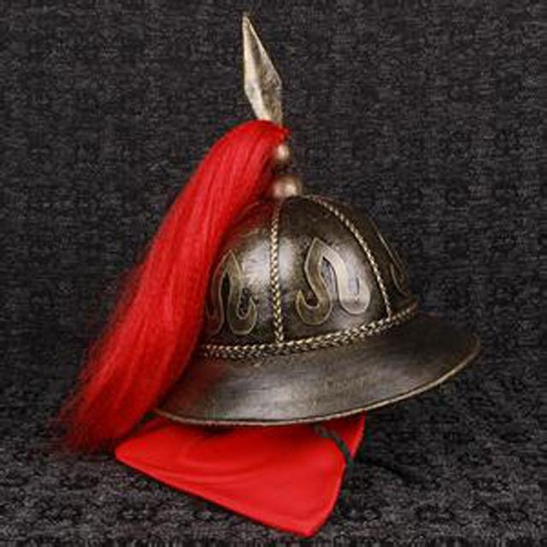
有的头上长着一簇红缨；
Notes:
这里写出了这种鱼头部独特的样子，好像戴了顶红色的小帽子。红缨是指长枪或者古代头盔上流苏一样的红色装饰，这里形象地写出了鱼的外形。

Slide 23
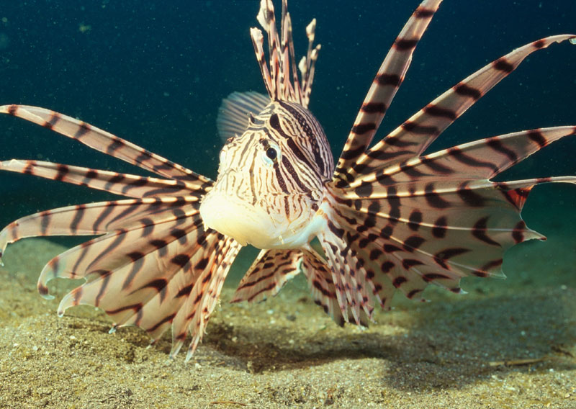
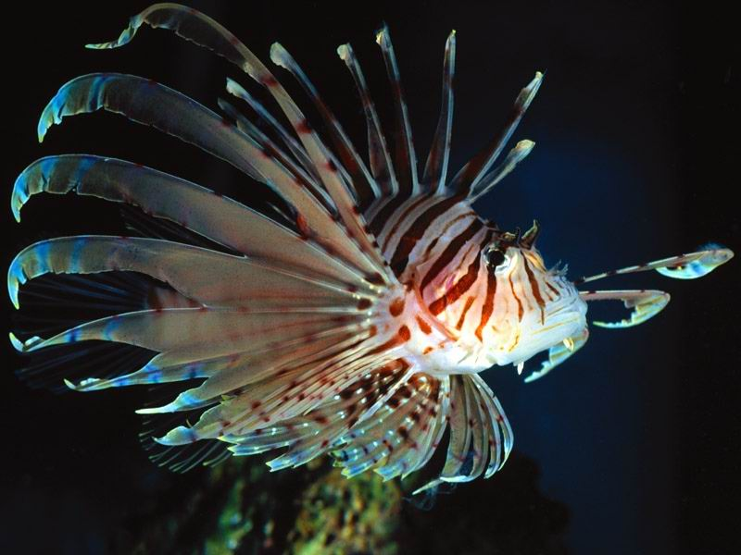
有的周身像插着好些扇子，游动的时候飘飘摇摇；
Notes:
我觉得它的样子很奇特，我平时没有见过。这儿还写出了鱼游动是的姿态。

Slide 24
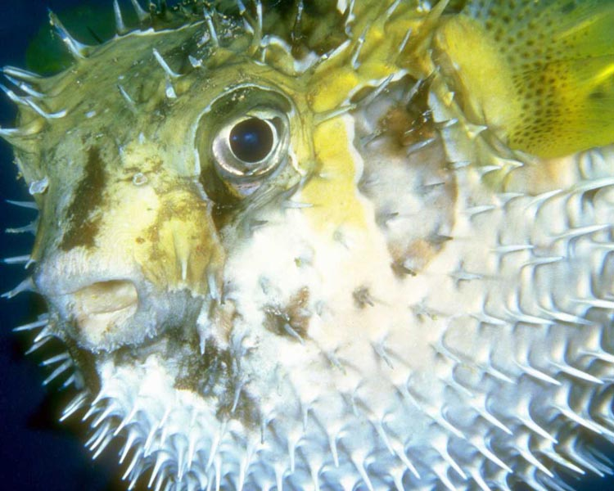
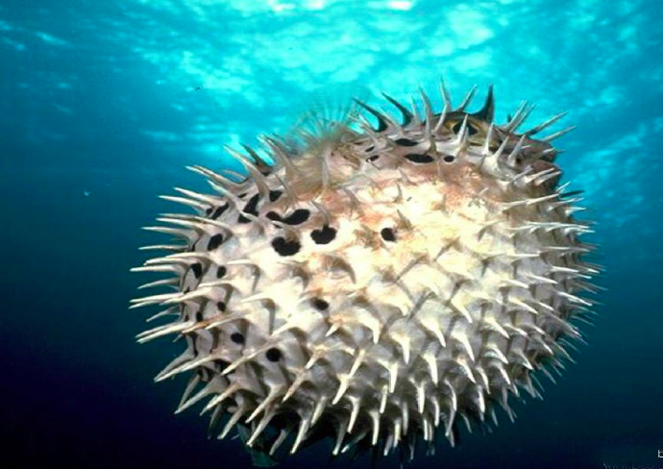
有的眼睛圆溜溜的，身上长满了刺，鼓起气来像皮球一样圆。
气鼓鱼
Notes:
我觉得这种鱼很好玩，鼓起气来像皮球一样。是的，这种鱼还有个有趣的名字叫“气鼓鱼”，这里用上了比喻形象生动地写出了它鼓起气来的样子。

Slide 25
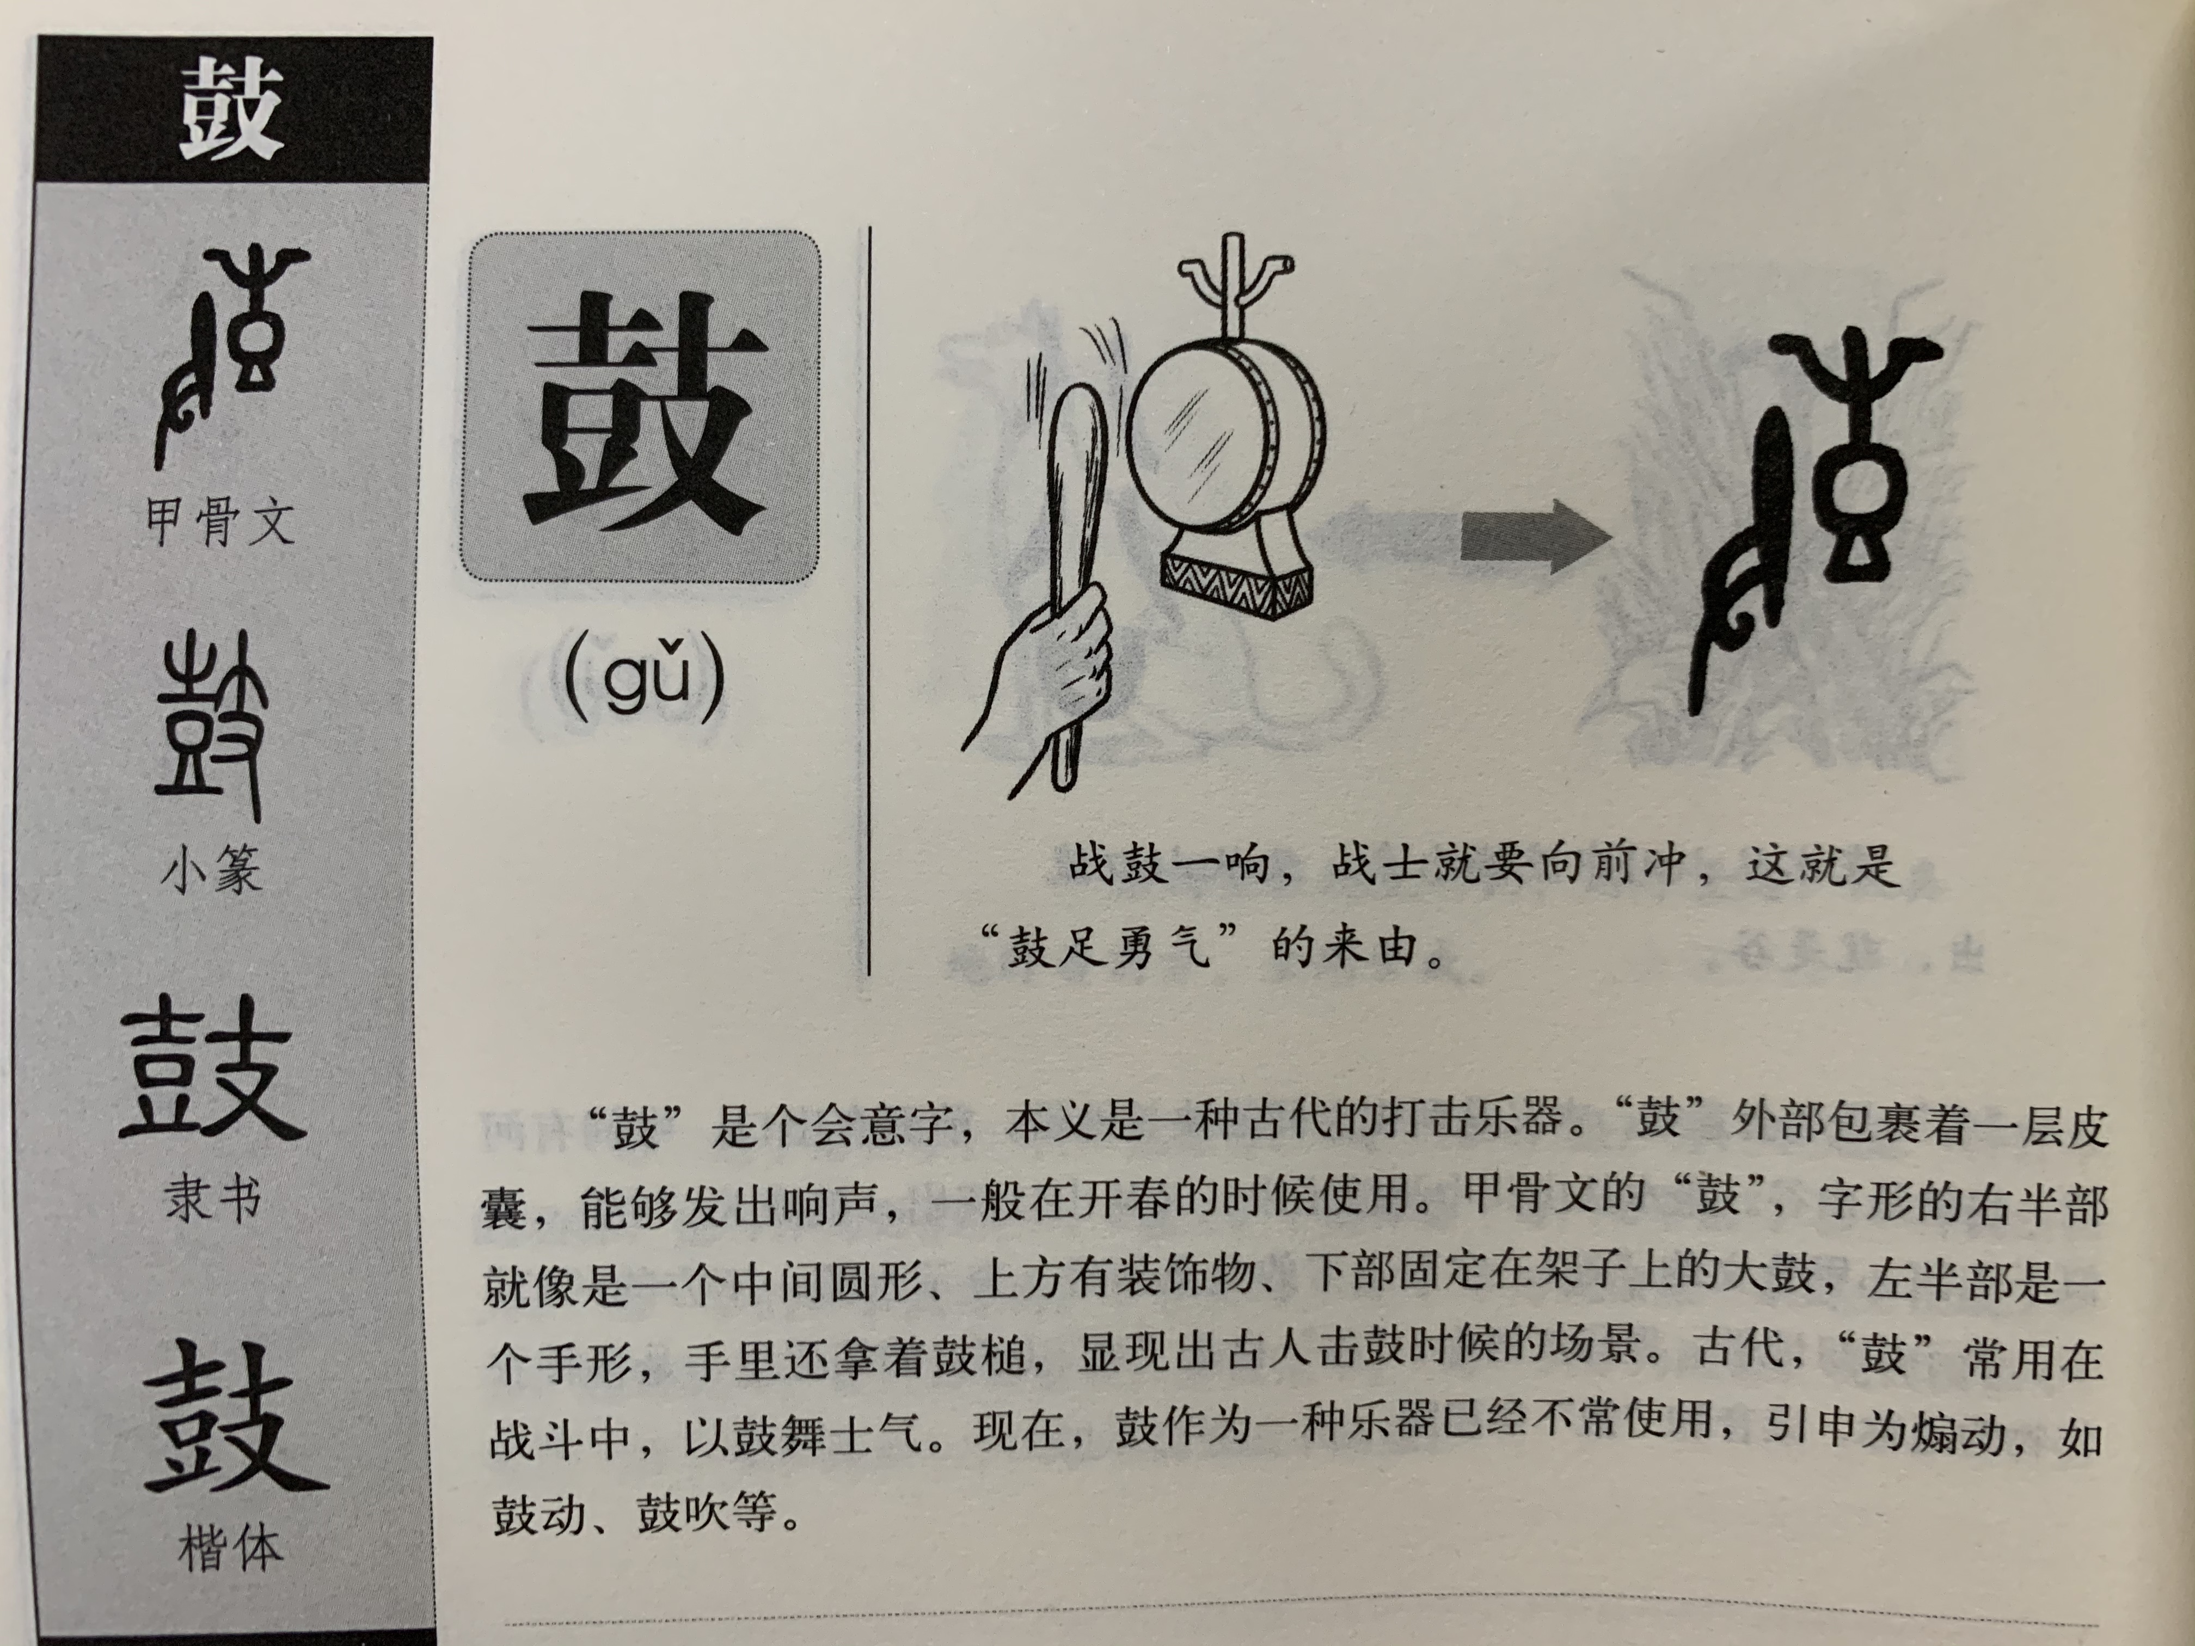
gǔ
鼓
鼓舞人心
一鼓作气
欢欣鼓舞
Notes:
右半部分就像是一个中间圆形、上方有装饰物、下部固定在架子上的大鼓，左半部分是一个手形，手里还拿着鼓棒，显示出古人击鼓时的场景。

Slide 26
有的全身布满彩色的条纹；
有的头上长着一簇红缨；
有的周身像插着好些扇子，游动的时候飘飘摇摇；
有的眼睛圆溜溜的，身上长满了刺，鼓起气来像皮球一样圆。
多得数不清。
西沙群岛的海里一半是水，一半是鱼。

Slide 27

3
鱼成群结队地在珊瑚丛中穿来穿去，好看极了。有的
Notes:
有没有中心句？预设：没有找到。你为什么认为这一自然段没有中心句呢？（预设：因为这里讲了三种生物。）

Slide 28
颜色、外形、动作
3
鱼成群结队地在珊瑚丛中穿来穿去，好看极了。有的
又多又美
Notes:
有没有中心句？预设：没有找到。你为什么认为这一自然段没有中心句呢？（预设：因为这里讲了三种生物。）

Slide 29
西沙群岛一带海水五光十色，瑰丽无比：有深蓝的，淡青的，浅绿的，杏黄的。一块块，一条条，相互交错着。因为海底高低不平，有山崖，有峡谷，海水有深有浅，从海面看，色彩就不同了。
五光十色
瑰丽无比
关键句
关键词
鱼成群结队地在珊瑚丛中穿来穿去，好看极了。有的全身布满彩色的条纹；有的头上长着一簇红缨；有的周身像插着好些扇子，游动的时候飘飘摇摇；有的眼睛圆溜溜的，身上长满了刺，鼓起气来像皮球一样圆。
成群结队
好看极了

Slide 30
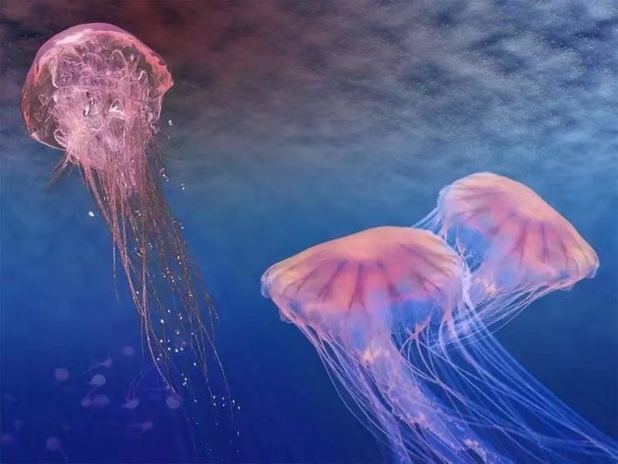
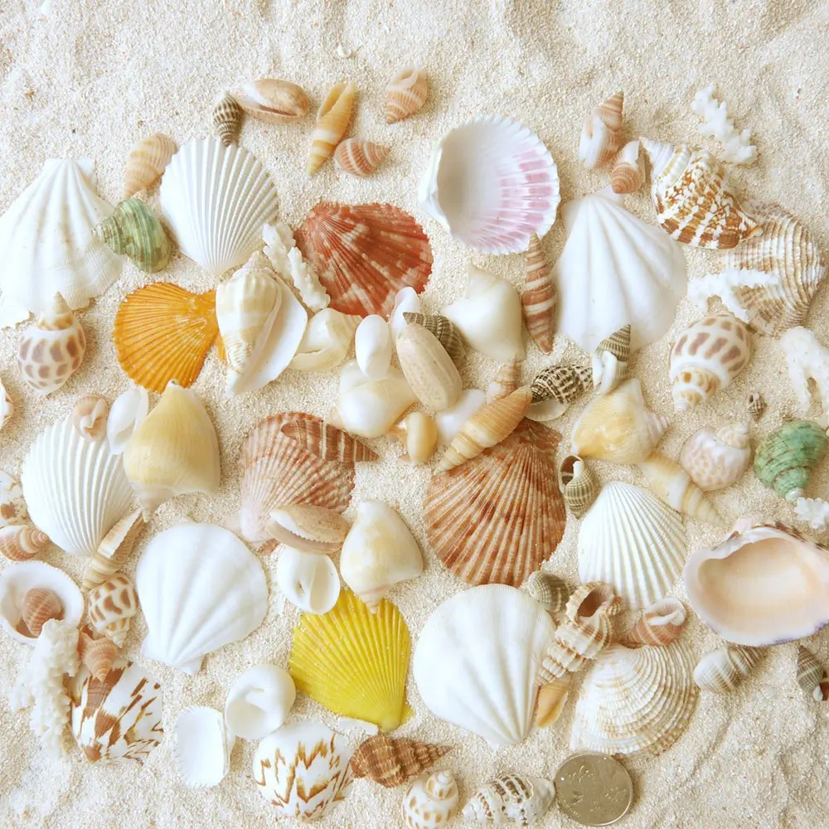
学习活动三
四人小组合作，选择一幅图宣传西沙群岛：试着围绕关键句说一段话，运用想象说说景物的颜色、外形、动作等特点更棒哟！

Slide 31
学习活动三
西沙群岛的______（一种景物）____（关键词概括特点）！_________________________________________。

Slide 32
课后作业
必做：有感情地朗读第二、四自然段，将课上的介绍变成小练笔。
选做：选择喜欢的部分，向家人和同学宣传西沙群岛。

Slide 33
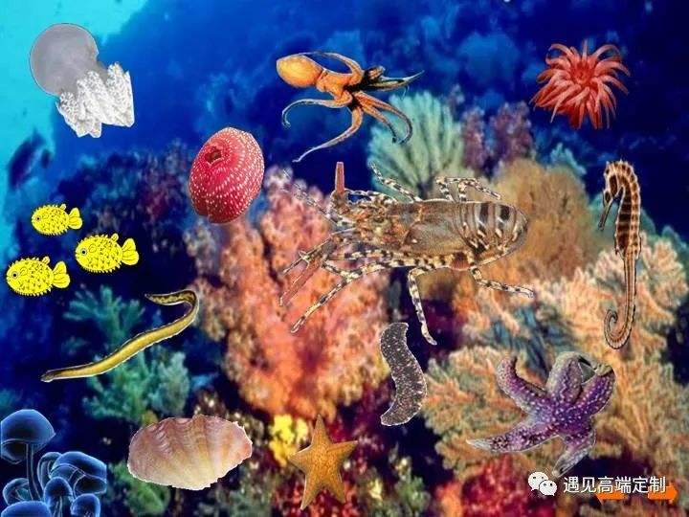

Slide 35
西沙群岛的 （选择图中一种景物或动物）可真（感受） 啊！
。

Slide 36
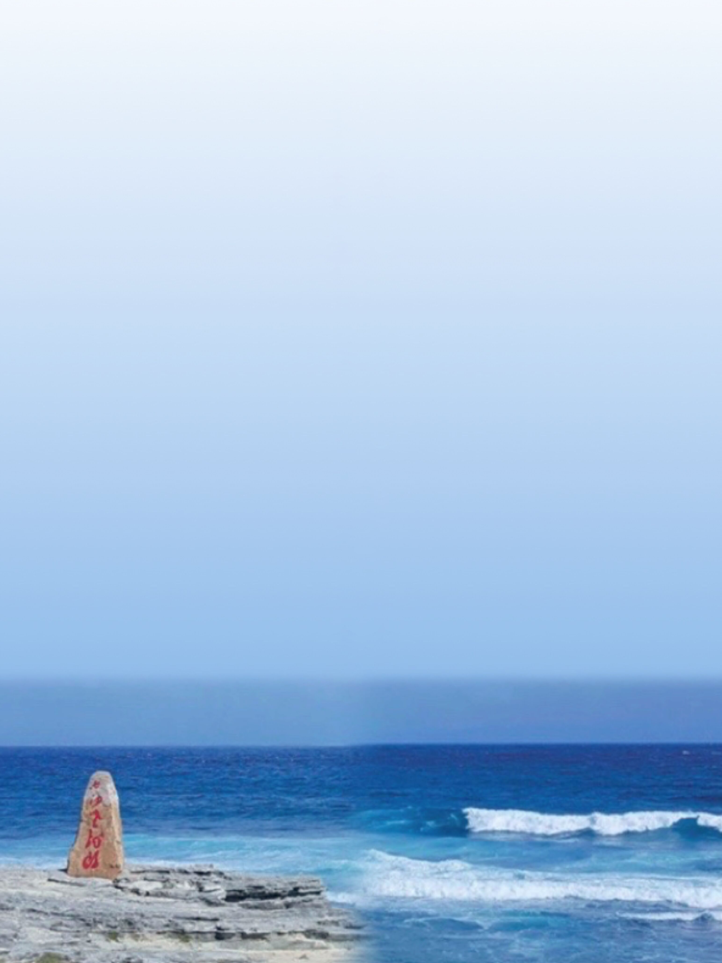
沙滩上的贝壳各种各样，好看极了。
有的穿上了粉红色的外衣；
有的像一颗小巧的爱心；
有的和海螺差不多大小，好像在吹起号角。
海里的水母穿来穿去，十分美丽。
有的穿上了亮白色的外衣，好像一位仙女；
有的慢慢地向上游动，长长的触手就像漂亮的彩带；
有的三三两两围在一起，似乎在做游戏。

Slide 37

评价标准
有关键句
运用想象
说出特点
表达流利，宣传引人

Slide 38
Notes:
有没有中心句？预设：没有找到。你为什么认为这一自然段没有中心句呢？（预设：因为这里讲了三种生物。）

